Slide 1
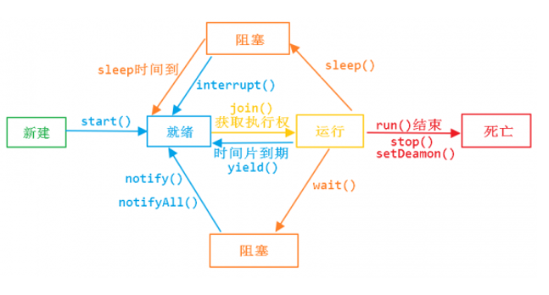
线程的状态/线程的生命周期
并发:指应用能够交替执行不同的任务，比如单CPU核心下执行多线程并非是同时执行多个任务，如果你开两个线程执行，就是在你几乎不可能察觉到的速度不断去切换这两个任务，已达到“同时执行效果”
并行:指应用能够同时执行不同的任务，例:吃饭的时候可以边吃饭边打电话, 这两件事情可以同时执行
两者区别：一个是交替执行，一个是同时执行

Slide 2
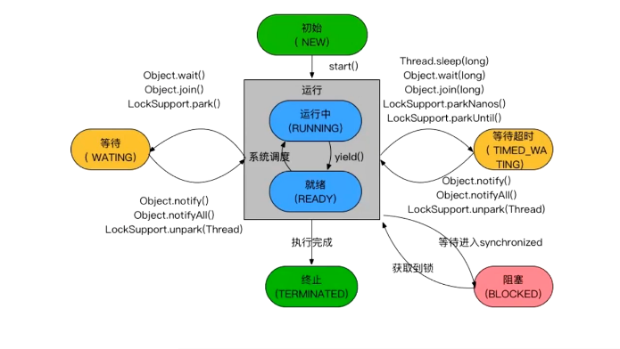
线程的状态/线程的生命周期

Slide 3
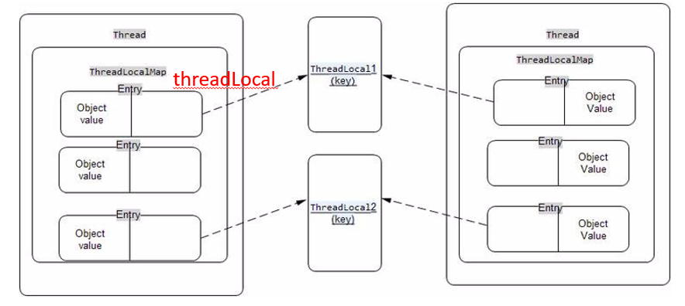
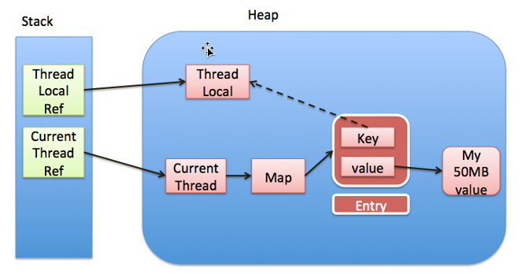
ThreadLocal辨析

Slide 4
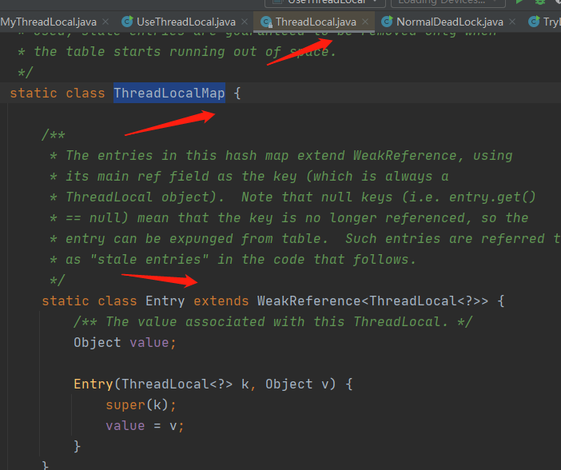
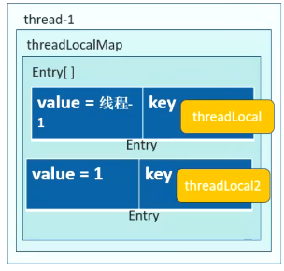
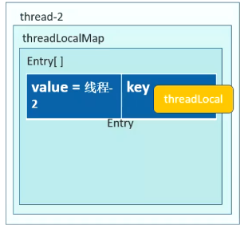
ThreadLocal辨析

Slide 5
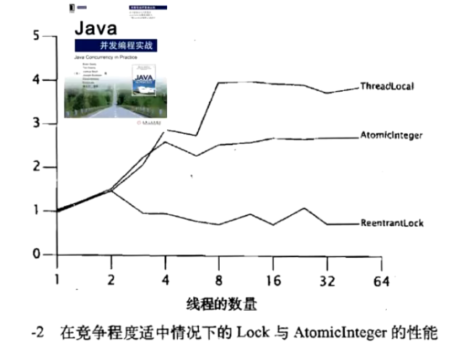
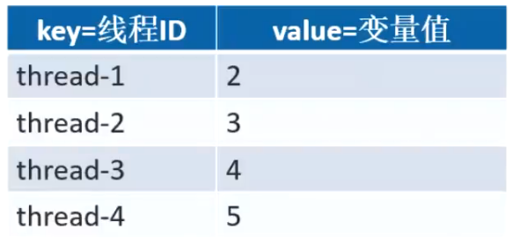
ThreadLocal辨析
线程本地变量，也有些地方叫做线程本地存储。ThreadLocal可以让每个线程拥有一个属于自己的变量的副本，不会和其他线程的变量副本冲突，实现了线程的数据隔离。

Slide 6
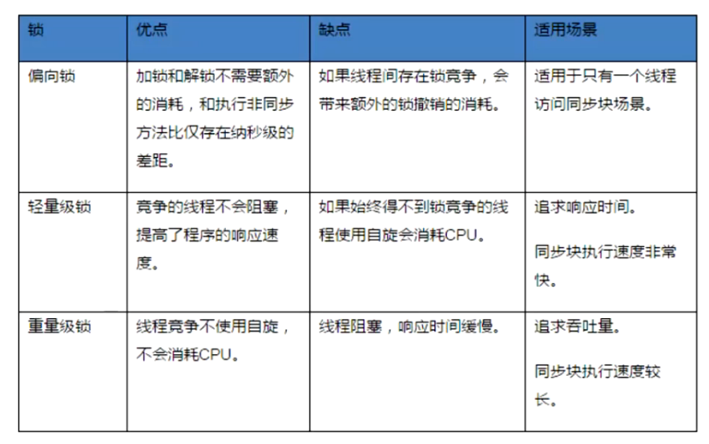
锁

Slide 7
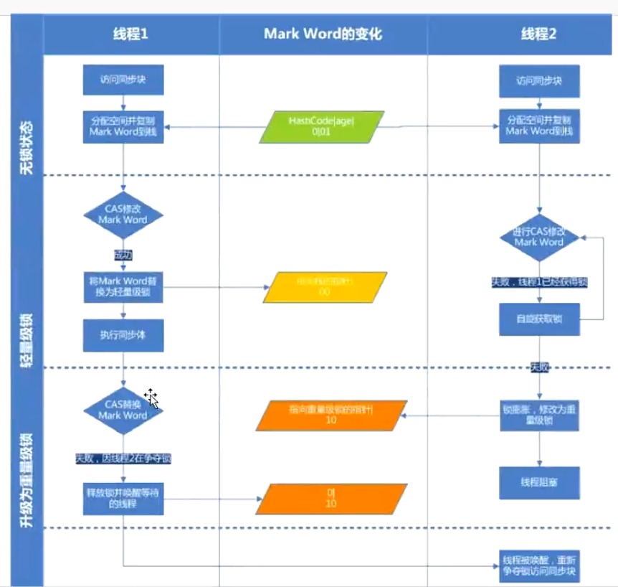
锁

Slide 8
各种锁
锁一种有4种状态：级别从低到高是：无锁状态、偏向锁状态、轻量级锁状态和重量级锁状态
偏向锁: 大多数情况下，锁不仅不存在多线程竞争，而且总是由同一线程多次获得，为了让线程获得锁的代价更低而引入了偏向锁。无竞争时不需要进行CAS操作来加锁和解锁
轻量级锁:通过CAS操作来加锁和解锁----自旋锁
适应性自旋锁: 次数控制 10次 1.

Slide 9

死锁
规范定义:死锁是指两个或两个以上的进程在执行过程中，由于竞争资源或者由于彼此通信
而造成的一种阻塞的现象，若无外力作用，他们都将无法推进下去。此时称系统处于死锁
状态活系统产生了死锁。
死锁的条件
1.多个操作者(M>=2),争夺多个资源(N>=2),(N<=M)
2.争夺资源的顺序不对
3.拿到资源不放手
学术：互斥条件，请求保持，不剥夺，环路等待

Slide 10
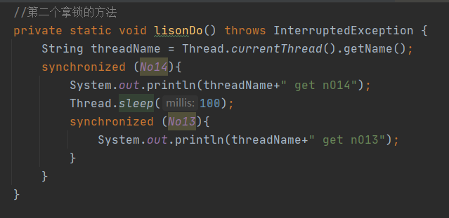
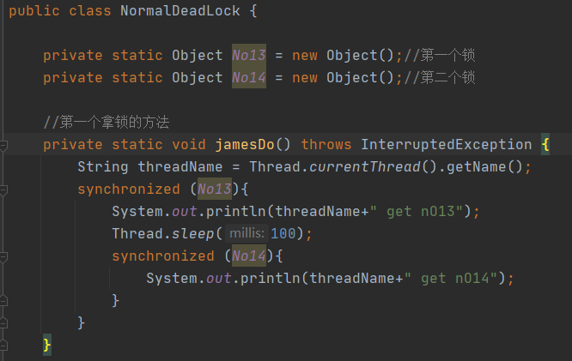
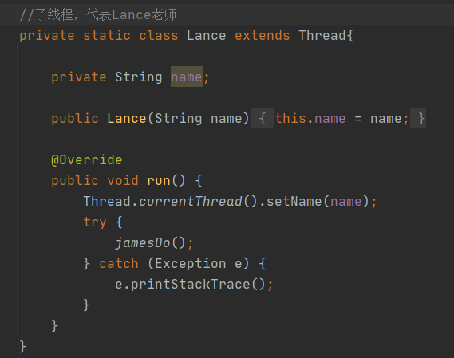
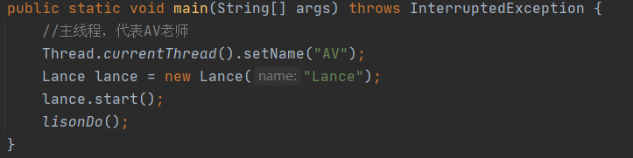
死锁
2
1
3
4

Slide 11
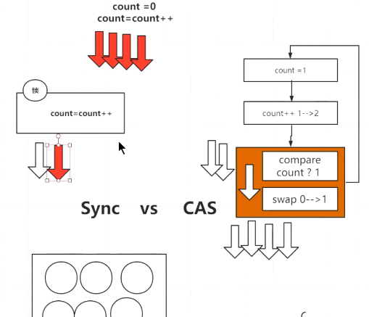
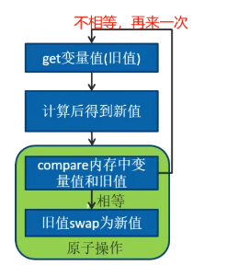
CAS（Compare And Swap）
CAS的原理
利用了现代处理器都支持的CAS的指令
循环这个指令，直到成功为止
CAS的问题
ABA问题
开销问题
只能保证一个共享变量的原子操作
自旋 死循环
CAS 无锁化--》
高度竞争，特意设计

Slide 12
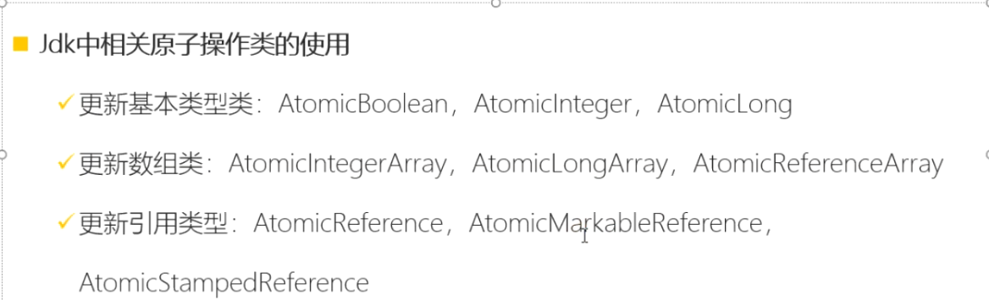
原子操作类的使用
只关心有没有动过
关心有没有动过，还关心动过几次

Slide 13
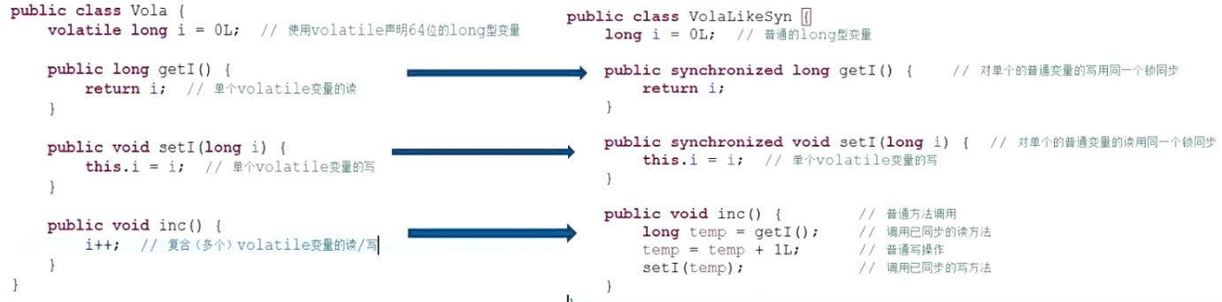
Volatile
可以把对volatile变量的单个读/写，看成是使用同一个锁对这些单个读/写操作做了同步
Volatile变量自身具有下列特性:
可见性：对一个volatile变量的读，总是能看到(任意线程)对这个volatile变量最后的写入。
原子性: 对任意单个volatile变量的读/写具有原子性，但类似于volatile++这种复合操作不具有原子性

Slide 14
Volatile
有volatile变量修饰的共享变量进行写操作的时候会使用CPU提供的的Lock前缀指令
<1> 将当前处理器缓存行的数据写回到系统内存
<2> 这个写回内存的操作会使其他CPU缓存了该内存地址的数据无效

Slide 15
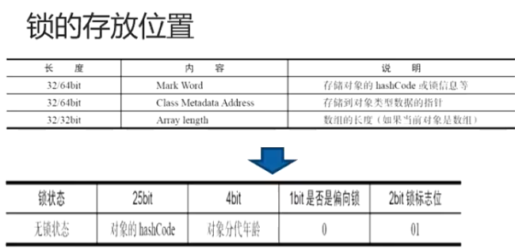
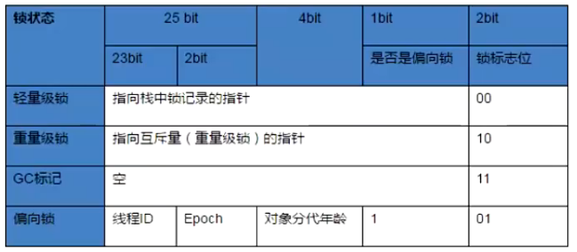
Synchronized的实现原理
使用monitorenter和monitorexit指令实现的
1.monitorenter指令在编译后插入到同步代码块的开始位置，而monitorexit是插入到方法结束处和异常处理
2.每个monitorenter必须有对应的monitorexit与之配对
3.任何对象都有一个monitor与之关联

Slide 16
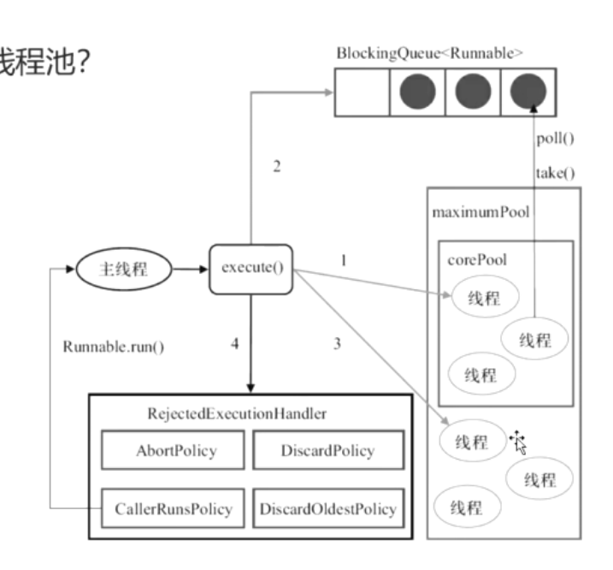
线程池

Slide 17
Synchronized
1.synchronized(this)原理以及与ReentrantLock的区别
synchronized (this)原理：涉及两条指令：monitorenter，monitorexit；再说同步方法，从同步方法反编译的结果来看，方法的同步并没有通过指令monitorenter和monitorexit来实现，相对于普通方法，其常量池中多了ACC_SYNCHRONIZED标示符。
JVM就是根据该标示符来实现方法的同步的：当方法被调用时，调用指令将会检查方法的 ACC_SYNCHRONIZED 访问标志是否被设置，如果设置了，执行线程将先获取monitor，获取成功之后才能执行方法体，方法执行完后再释放monitor。在方法执行期间，其他任何线程都无法再获得同一个monitor对象。
Synchronized：内置锁，关键字，非公平锁
ReentrantLock：显示锁，对象，提供synchronized所没有提供的方法，比如拿锁的过程，可中断。可尝试拿锁，（还提供了公平锁）

Slide 18
Synchronized
1.volatile和synchronize有什么区别？（B站 小米 京东）
volatile是最轻量的同步机制。
volatile保证了不同线程对这个变量进行操作时的可见性，即一个线程修改了某个变量的值，这新值对其他线程来说是立即可见的。但是volatile不能保证操作的原子性，因此多线程下的写复合操作会导致线程安全问题。
关键字synchronized可以修饰方法或者以同步块的形式来进行使用，它主要确保多个线程在同一个时刻，只能有一个线程处于方法或者同步块中，它保证了线程对变量访问的可见性和排他性，又称为内置锁机制。
2.volatile 能否保证线程安全？在DCL上的作用是什么？
DCL：双重检查锁定
不能保证，在DCL的作用是：volatile是会保证被修饰的变量的可见性和 有序性，保证了单例模式下，保证在创建对象的时候的执行顺序一定是
1.分配内存空间
2.实例化对象instance
3.把instance引用指向已分配的内存空间,此时instance有了内存地址,不再为null了
的步骤, 从而保证了instance要么为null 要么是已经完全初始化好的对象。

Slide 19
Synchronized
1.Synchronized static与非static锁的区别和范围（小米）
对象锁是用于对象实例方法，或者一个对象实例上的，类锁是用于类的静态方法或者一个类的class对象上的。我们知道，类的对象实例可以有很多个，但是每个类只有一个class对象，所以不同对象实例的对象锁是互不干扰的，但是每个类只有一个类锁。
但是有一点必须注意的是，其实类锁只是一个概念上的东西，并不是真实存在的，类锁其实锁的是每个类的对应的class对象。类锁和对象锁之间也是互不干扰的。
2.Synchronized做了哪些优化 （京东）
引入如自旋锁、适应性自旋锁、锁消除、锁粗化、偏向锁、轻量级锁、逃逸分析
等技术来减少锁操作的开销。
逃逸分析
如果证明一个对象不会逃逸方法外或者线程外，则可针对此变量进行优化：
同步消除synchronization Elimination，如果一个对象不会逃逸出线程，则对此变量的同步措施可消除。
锁消除和粗化
锁消除：虚拟机的运行时编译器在运行时如果检测到一些要求同步的代码上不可能发生共享数据竞争，则会去掉这些锁。
锁粗化：将临近的代码块用同一个锁合并起来。减少上下文切换
消除无意义的锁获取和释放，可以提高程序运行性能。

